Slide 1


CHÀO MỪNG CÁC EM
ĐẾN VỚI BÀI HỌC HÔM NAY!

Slide 2

PHẦN BA. SINH HỌC CƠ THỂ
CHƯƠNG 1: TRAO ĐỔI CHẤT VÀ CHUYỂN HÓA NĂNG LƯỢNG Ở SINH VẬT

Slide 3

KHỞI ĐỘNG
Điều gì xảy ra cho cơ thể sinh vật nếu không lấy đủ các chất cần thiết từ môi trường và không thải được các chất thải ra môi trường?
Notes:
- Nếu cơ thể sinh vật không lấy đủ các chất cần thiết từ môi trường thì cơ thể sẽ không được cung cấp đủ nguyên liệu và năng lượng cho các hoạt động sống, ảnh hưởng tới sự tồn tại và phát triển của sinh vật.
- Nếu cơ thể sinh vật không thải được các chất thải ra môi trường thì các chất độc hại, dư thừa sẽ ứ đọng lại trong cơ thể, gây rối loạn các hoạt động sống, thậm chí gây tử vong.

Slide 4
BÀI 1: KHÁI QUÁT VỀ TRAO ĐỔI CHẤT VÀ CHUYỂN HÓA NĂNG LƯỢNG

Slide 5
NỘI DUNG
I. VAI TRÒ CỦA TRAO ĐỔI CHẤT VÀ CHUYẾN HÓA NĂNG LƯỢNG ĐỐI VỚI SINH VẬT.
II. CÁC DẤU HIỆU ĐẶC TRƯNG CỦA TRAO ĐỔI CHẤT VÀ CHUYỂN HÓA NĂNG LƯỢNG Ở SINH VẬT.
III. CÁC GIAI ĐOẠN CHUYỂN HÓA NĂNG LƯỢNG TRONG SINH GIỚI
IV. MỐI QUAN HỆ GIỮA TRAO ĐỔI CHẤT VÀ CHUYỂN HÓA NĂNG LƯỢNG Ở CẤP TẾ BÀO VÀ CƠ THỂ.
V. CÁC PHƯƠNG THỨC TRAO ĐỔI CHẤT VÀ CHUYỂN HÓA NĂNG LƯỢNG

Slide 6


I. VAI TRÒ CỦA TRAO ĐỔI CHẤT VÀ CHUYỂN HÓA NĂNG LƯỢNG ĐỐI VỚI SINH VẬT.
Nghiên cứu thông tin sgk mục I trang 5, thảo luận (3’): Trao đổi chất và chuyển hóa năng lượng có vai trò như thế nào đối với sinh vật?

Slide 7


I. VAI TRÒ CỦA TRAO ĐỔI CHẤT VÀ CHUYỂN HÓA NĂNG LƯỢNG ĐỐI VỚI SINH VẬT.
+ Sinh vật lấy các chất từ môi trường cung cấp cho quá trình tạo chất sống của cơ thể, hình thành tế bào, cơ quan, cơ thể, đồng thời tích lũy và giải phóng năng lượng phục vụ cho các hoạt động sống của cơ thể.
+ Thải các chất độc hại và dư thừa ra ngoài môi trường.

Slide 8
II. CÁC DẤU HIỆU ĐẶC TRƯNG CỦA TRAO ĐỔI CHẤT VÀ CHUYỂN HÓA NĂNG LƯỢNG Ở SINH VẬT.
Những dấu hiệu nào cho thấy trao đổi chất và chuyển hóa năng lượng diễn ra ở sinh vật? Mỗi dấu hiệu nêu 1 VD minh họa.

Slide 9
II. CÁC DẤU HIỆU ĐẶC TRƯNG CỦA TRAO ĐỔI CHẤT VÀ CHUYỂN HÓA NĂNG LƯỢNG Ở SINH VẬT.
Nối nội dung ở cột A và B cho phù hợp.

Slide 10
Đáp án: 1 – d; 2 - c; 3 - b; 4 - a.
Cột A | Cột B
1. Tiếp nhận các chất từ môi trường và vận chuyển các chất. | a. Thông qua hoormon thực vật hoặc hoormon và hệ thần kinh ở động vật.
2. Biến đổi các chất kèm theo chuyển hóa năng lượng ở tế bào. | b. Các chất dư thừa, chất độc hại được tạo ra từ quá trình chuyển hóa được cơ thể thải ra môi trường.
3. Thải các chất vào môi trường. | c. Các chất tiếp nhận từ môi trường được vận chuyển đến tế bào tham gia vào đồng hóa và dị hóa.
4. Điều hòa. | d. Thực vật lấy chất khoáng, nước, CO₂ và năng lượng ánh sáng. Hệ vận chuyển đưa các chất hữu cơ đến tế bào cơ thể, đồng thời vận chuyển nước, chất khoáng từ rễ lên lá. Động vật lấy dinh dưỡng nhờ hệ tiêu hóa và lấy O₂ từ không khí từ hệ hô hấp. Chất dinh dưỡng và O₂ được vận chuyển đến các tế bào nhờ hệ tuần hoàn.

Slide 11
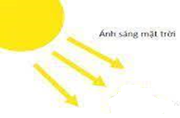
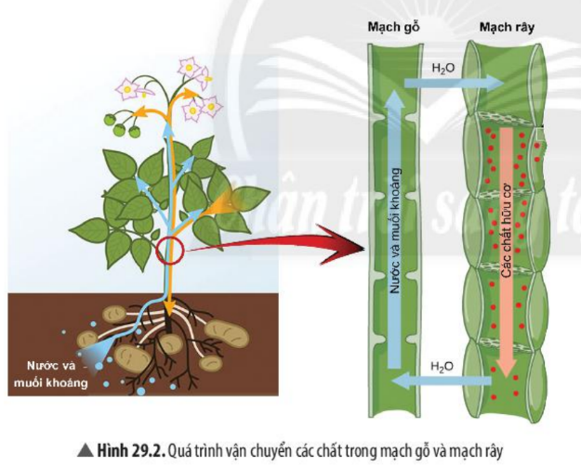
1. Tiếp nhận các chất từ môi trường và vận chuyển các chất.
Thực vật lấy chất khoáng, nước, CO₂ và năng lượng ánh sáng.
Hệ vận chuyển đưa các chất hữu cơ đến tế bào cơ thể, đồng thời vận chuyển nước, chất khoáng từ rễ lên lá.
Carbon
dioxide

Slide 12
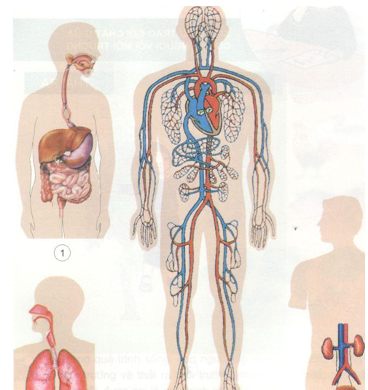
1. Tiếp nhận các chất từ môi trường và vận chuyển các chất.
Động vật lấy dinh dưỡng nhờ hệ tiêu hóa và lấy O₂ từ không khí từ hệ hô hấp.
Chất dinh dưỡng và O₂ được vận chuyển đến các tế bào nhờ hệ tuần hoàn.

Slide 13
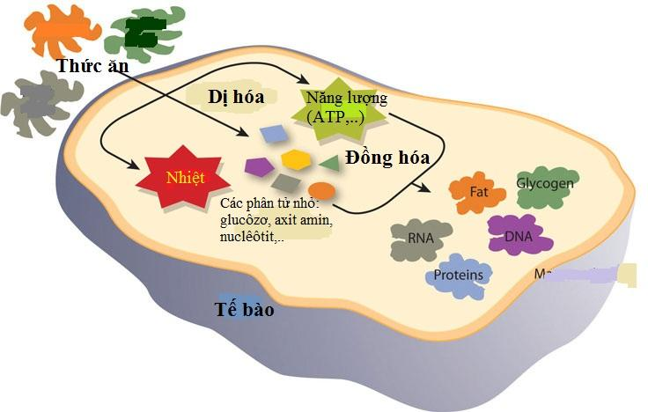
2. Biến đổi các chất kèm theo chuyển hóa năng lượng ở tế bào.
Các chất tiếp nhận từ môi trường được vận chuyển đến tế bào tham gia vào đồng hóa và dị hóa.

Slide 14
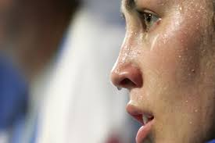
3. Thải các chất vào môi trường.
Các chất dư thừa, chất độc hại được tạo ra từ quá trình chuyển hóa được cơ thể thải ra môi trường.

Slide 15
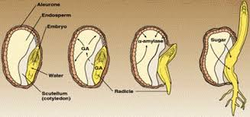
4. Điều hòa.
Hormon GA điều hòa hoạt động nảy mầm của hạt.

Slide 16
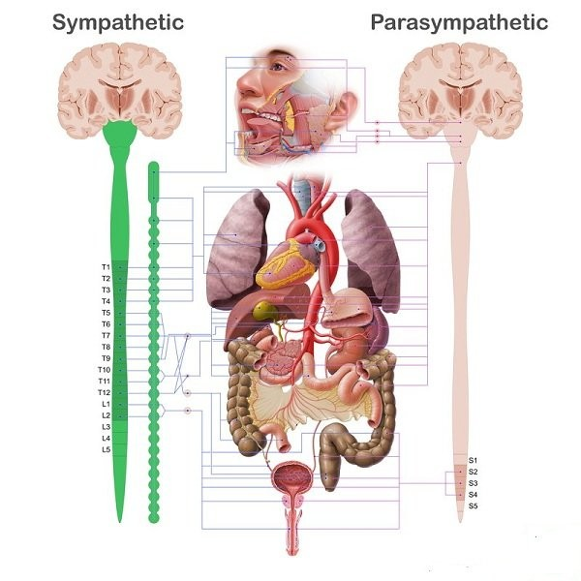
4. Điều hòa.
Hệ thần kinh giao cảm
Hệ thần kinh phó giao cảm
Các chức năng sinh lí, trao đổi chất của cơ thể người được điều hòa thông qua hệ thần kinh hoặc hormone.

Slide 17
II. CÁC DẤU HIỆU ĐẶC TRƯNG CỦA TRAO ĐỔI CHẤT VÀ CHUYỂN HÓA NĂNG LƯỢNG Ở SINH VẬT.
1- Tiếp nhận các chất vận chuyển các chất từ môi trường sống và vận chuyển các chất
2- Biến đổi các chất kèm chuyển hóa theo chuyển hóa năng lượng ở tế bào.
3- Thải các chất thải vào môi trường.
4- Điều hòa.

Slide 18
III. CÁC GIAI ĐOẠN CHUYỂN HÓA NĂNG LƯỢNG TRONG SINH GIỚI.

Slide 19
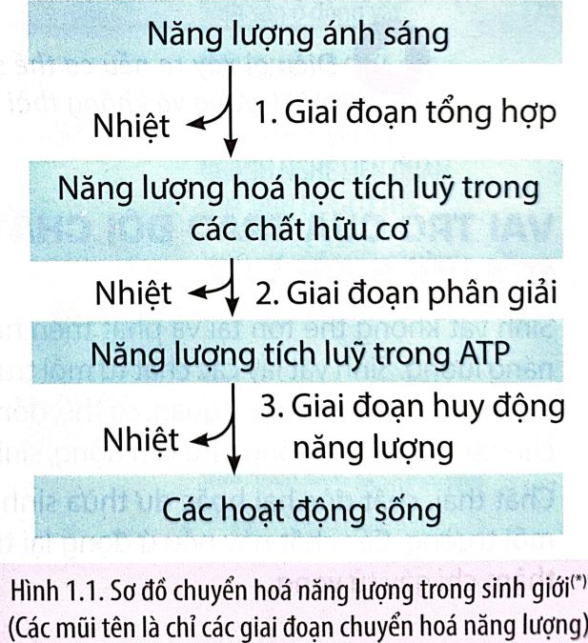
Năng lượng ánh sáng
1. Giai đoạn tổng hợp
Nhiệt
1. ....................
Các giai đoạn chuyển hóa năng lượng trong sinh giới (1, 2, 3) tương ứng với các giai đoạn nào?
Năng lượng hóa học tích lũy trong các chất hữu cơ
2. ....................
Nhiệt
2. Giai đoạn phân giải
Năng lượng hóa học tích lũy trong ATP
3. Giai đoạn huy động năng lượng
Nhiệt
3. ....................
Các hoạt động sống

Slide 20

III. CÁC GIAI ĐOẠN CHUYỂN HÓA NĂNG LƯỢNG TRONG SINH GIỚI
Thời gian: 5’
Giai đoạn tổng hợp
Giai đoạn phân giải
Giai đoạn huy động năng lượng
  - Nguồn năng lượng khởi đầu trong sinh giới?
  - Chất nào trong cây xanh hấp thu nguồn năng lượng khởi đầu đó và năng lượng tích lũy ở dạng nào?
  - Động vật lấy năng lượng từ đâu?
  Năng lượng trong các liên kết hóa học trong các phân tử hữu cơ ở dạng thế năng được chuyển thành động năng nhờ quá trình nào?
  Năng lượng của quá trình phân giải tích lũy ở dạng nào?
  - Năng lượng tạo ra từ hô hấp tế bào được sử dụng cho các hoạt động sống nào?
  - Các dạng năng lượng khác nhau cuối cùng được chuyển hóa thành dạng nào?

Slide 21
III. CÁC GIAI ĐOẠN CHUYỂN HÓA NĂNG LƯỢNG TRONG SINH GIỚI.
1. Giai đoạn tổng hợp
- Nguồn năng lượng khởi đầu trong sinh giới là năng lượng ánh sáng mặt trời (quang năng).
- Chất diệp lục của cây xanh thu nhận quang năng để tổng hợp chất hữu cơ từ các phân tử CO₂ và nước.
2. Giai đoạn phân giải
- Năng lượng của quá trình phân giải tích lũy ở dạng hóa năng (ATP, NADPH,...)
3. Giai đoạn huy động năng lượng
- Năng lượng tạo ra từ hô hấp tế bào được sử dụng cho các hoạt động sống (tổng hợp chất sống, vận động, sinh sản, cảm ứng...).
- Các dạng năng lượng khác cuối cũng đều chuyển thành nhiệt năng và tỏa vào môi trường.
Năng lượng ánh sáng
Nhiệt
1. Giai đoạn tổng hợp
Năng lượng hóa học tích lũy trong các chất hữu cơ
Nhiệt
2. Giai đoạn phân giải
Năng lượng hóa học tích lũy trong ATP
3. Giai đoạn huy động năng lượng
Nhiệt
Các hoạt động sống

Slide 22
IV. MỐI QUAN HỆ GIỮA TRAO ĐỔI CHẤT VÀ CHUYỂN HÓA NĂNG LƯỢNG Ở CẤP TẾ BÀO VÀ CƠ THỂ.

Slide 23
Nghiên cứu hình 1. 2 và mục IV sgk trang 7 ( 3’), hoàn thành nội dung sau:
 | Thực vật | Động vật
Các chất lấy vào
Các chất thải ra
Mối quan hệ giữa trao đổi chất và chuyển hóa năng lượng:

Slide 24
 | Thực vật | Động vật
Các chất lấy vào | Nước, chất khoáng, CO₂, O₂ | Thức ăn, H₂O, O₂
Các chất thải ra | Nước, O₂ , CO₂ | Phân, nước tiểu, CO₂
Mối quan hệ giữa trao đổi chất và chuyển hóa năng lượng: + Chất dinh dưỡng cơ thể lấy vào được chuyển tới tế bào. Tại đây các chất tham gia vào quá trình đồng hoá tổng hợp nên chất hữu cơ xây dựng cơ thể và dự trữ năng lượng. Một phần chất hữu cơ được phân giải, giải phóng năng lượng cung cấp cho các hoạt động sống của tế bào và cơ thể. + Chất thải sinh ra từ quá trình dị hoá tế bào được thải ra ngoài môi trường. => Trao đổi chất và chuyển hóa năng lượng ở cấp độ tế bào là cơ sở cho quá trình trao đổi chất và chuyển hóa năng lượng của cơ thể sinh vật

Slide 25
Thực vật: H₂O, chất khoáng, O₂, CO₂
Thực vật: H₂O, O₂, CO₂
CƠ THỂ
TẾ BÀO
Chất cần thiết cho cơ thể
Chất cần thiết đã hấp thụ
Đồng hóa
Dị hóa
Chất thải
Chất thải
. Tổng hợp các chất
. Tích lũy năng lượng
. Phân giải các chất
. Giải phóng năng lượng
Động vật: Thức ăn, nước, CO₂
Động vật: Phân, nước tiểu, CO₂
Hình 1.2. Mối quan hệ giữa trao đổi chất và chuyển hóa năng lượng ở cấp tế bào và cơ thể (chiều mũi tên cho biết hướng di chuyển của các chất)

Slide 26
IV. CÁC PHƯƠNG THỨC TRAO ĐỔI CHẤT VÀ CHUYỂN HÓA NĂNG LƯỢNG.
Trao đổi chất và chuyển hóa năng lượng ở sinh vật gồm những phương thức nào?

Slide 27
STT | NỘI DUNG | Tự dưỡng | Dị dưỡng
1 | ..............ở thực vật gồm quang ..........và hóa ............
2 | Động vật là sinh vật ............điển hình.
3 | Quang .............là phương thức sinh vật sử dụng nguồn carbon (chủ yếu là CO₂) và nguồn năng lượng từ chất vô cơ như H₂S, NO₂, NH₄⁺... để tổng hợp nên các chất hữu cơ và tích luỹ năng lượng.
4 | ...............là phương thức sinh vật lấy chất hữu cơ trực tiếp từ sinh vật tự dưỡng hoặc từ động vật khác, thông qua tiêu hoá, hấp thụ và đồng hoá các chất để xây dựng cơ thể, tích luỹ và sử dụng năng lượng cho mọi hoạt động sống.
5 | Quang ...............là phương thức sinh vật sử dụng chất vô cơ, nước, CO₂ và năng lượng ánh sáng để tổng hợp nên các chất hữu cơ cần thiết cho cơ thể và tích luỹ năng lượng.
6 | Thực vật, tảo, vi khuẩm lam là sinh vật ......................
Làm việc cá nhân (3’), đánh dấu X vào ô đúng.

Slide 28
STT | NỘI DUNG | Tự dưỡng | Dị dưỡng
1 | ..............ở thực vật gồm quang ..........và hóa ............ | x
2 | Động vật là sinh vật ............điển hình. |  | x
3 | Quang .............là phương thức sinh vật sử dụng nguồn carbon (chủ yếu là CO₂) và nguồn năng lượng từ chất vô cơ như H₂S, NO₂, NH₄⁺... để tổng hợp nên các chất hữu cơ và tích luỹ năng lượng. | x
4 | ...............là phương thức sinh vật lấy chất hữu cơ trực tiếp từ sinh vật tự dưỡng hoặc từ động vật khác, thông qua tiêu hoá, hấp thụ và đồng hoá các chất để xây dựng cơ thể, tích luỹ và sử dụng năng lượng cho mọi hoạt động sống. |  | x
5 | Quang ...............là phương thức sinh vật sử dụng chất vô cơ, nước, CO₂ và năng lượng ánh sáng để tổng hợp nên các chất hữu cơ cần thiết cho cơ thể và tích luỹ năng lượng. | x
6 | Thực vật, tảo, vi khuẩm lam là sinh vật ...................... | x

Slide 29
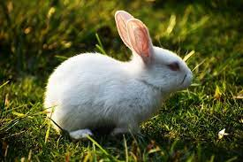
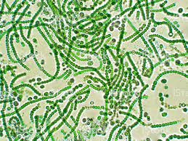
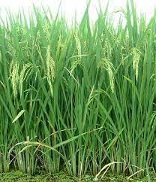

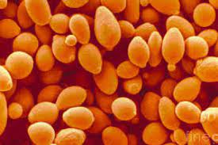
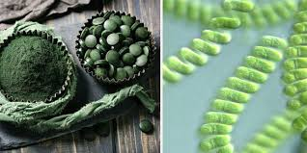
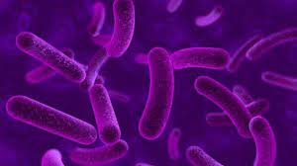
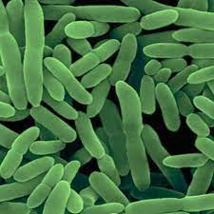
Sắp xếp các sinh vật sau vào phương thức sống phù hợp: tự dưỡng (quang tự dưỡng, hóa tự dưỡng) hoặc dị dưỡng.
1- THỎ
2- VK LAM
3- LÚA
4- NGƯỜI
5- NẤM MEN
6- TẢO XOẮN
7- VK LƯU HUỲNH MÀU TÍA
8- VK NITRATE HÓA

Slide 30

Thảo luận
Tại sao gọi thực vật là sinh vật tự dưỡng và động vật là sinh vật dị dưỡng?
Phân tích vai trò của sinh vật tự dưỡng trong sinh giới.

Slide 31
IV. CÁC PHƯƠNG THỨC TRAO ĐỔI CHẤT VÀ CHUYỂN HÓA NĂNG LƯỢNG.
 | TỰ DƯỠNG | DỊ DƯỠNG
Đại diện | Thực vật, vi khuẩn lam,… | Động vật, nấm men,…
Khái niệm | - Quang tự dưỡng: sinh vật sử dụng chất vô cơ, nước, CO₂ và năng lượng ánh sáng để tổng hợp nên các chất hữu cơ cần thiết cho cơ thể và tích luỹ năng lượng. - Hoá tự dưỡng: sinh vật sử dụng nguồn carbon (chủ yếu là CO₂) và nguồn năng lượng từ chất vô cơ như H₂S, NO₂, NH₄⁺... để tổng hợp nên các chất hữu cơ và tích luỹ năng lượng. | - Dị dưỡng: sinh vật lấy chất hữu cơ trực tiếp từ sinh vật tự dưỡng hoặc từ động vật khác, thông qua tiêu hóa, hấp thụ và đồng hóa các chất để xây dựng cơ thể, tích luỹ và sử dụng năng lượng cho mọi hoạt động sống.

Slide 32

CỦNG CỐ

Slide 33










ĐỐ VUI CÓ THƯỞNG
8 câu hỏi tương ứng 8 phần thưởng

Slide 34
Câu 1: Điều gì sẽ xảy ra nếu sinh vật không thực hiện quá trình chuyển hóa vật chất và năng lượng?
A.
Sinh vật không thể tồn tại và phát triển.
B.
Sinh vật sinh trưởng, phát triển kém.
C.
Sinh vật sinh trưởng, phát triển tốt.
D.
Sinh vật không bị ảnh hưởng.

Slide 35
Câu 2: Nguồn năng lượng khởi đầu cho sự sống của sinh giới là?
A.
Hóa năng.
B.
Quang năng.
C.
Thế năng.
D.
Động năng.

Slide 36
Câu 3: Hợp chất hữu cơ chủ yếu mang năng lượng, cung cấp năng lượng cho sinh giới sử dụng trong các hoạt động sống là?
A.
ADP.
B.
NADPH.
C.
ATP.
D.
FADPH.

Slide 37
Câu 4: Sinh vật nào sau đây có phương thức sống dị dưỡng?
A.
Thực vật.
B.
Tảo xoắn.
C.
Vi khuẩn lam.
D.
Động vật.

Slide 38


Câu 5: Sinh vật nào sau đây có phương thức sống tự dưỡng?
A.
Thực vật.
B.
Động vật.
C.
Nấm.
D.
Côn trùng.

Slide 39
Câu 6: Cây xanh thu nhận quang năng để tổng hợp các chất hữu cơ từ các phân tử CO₂ và nước nhờ?
A.
Hệ rễ.
B.
Chất diệp lục.
C.
Khí khổng.
D.
Hệ vận chuyển.

Slide 40
Câu 7: Sinh vật tự dưỡng không có vai trò nào sau đây?
A.
Cung cấp O₂, đảm bảo cho các hoạt động sống của hầu hết sinh vật.
B.
Cung cấp thức ăn, nơi ở và nơi sinh sản cho động vật.
C.
Giải phóng năng lượng cho các hoạt động sống của sinh giới.
D.
Điều hòa khí hậu.

Slide 41
Câu 8: Quá trình chuyển hóa năng lượng trong sinh giới gồm các giai đoạn theo thứ tự là?
A.
Giai đoạn phân giải → giai đoạn huy động năng lượng → giai đoạn tổng hợp.
B.
Giai đoạn huy động năng lượng → giai đoạn tổng hợp→ giai đoạn phân giải.
C.
Giai đoạn huy động năng lượng → giai đoạn phân giải → giai đoạn tổng hợp.
D.
Giai đoạn tổng hợp → giai đoạn phân giải → giai đoạn huy động năng lượng.

Slide 42


Slide 43
VỀ NHÀ
- Ôn lại kiến thức bài 1.
- Trả lời câu hỏi : Luyện tập và vận dụng sgk trang 8.
- Đọc và tìm hiểu trước Bài 2. Trao đổi nước và khoáng ở thực vật.

Slide 44
CẢM ƠN CÁC EM ĐÃ CHÚ Ý LẮNG NGHE!

